Slide 1

Praca domowa №2
Oleksii medvedenko 82631
Yauheni Semianiuk 82591

Slide 2
Definicja problemu

Slide 3
Akcja_t i td

Slide 4
Akcja_t i td

Slide 5
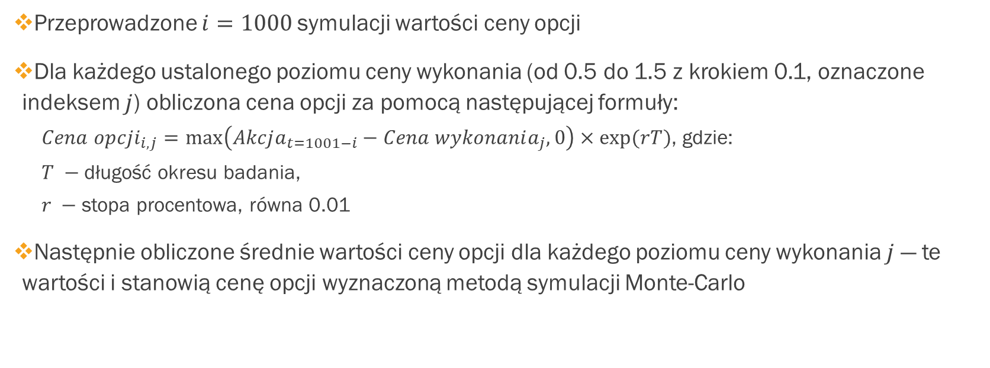
Cena opcji: metoda symulacji Monte-Carlo
Przeprowadzone $i=1000$symulacji wartości ceny opcji
Dla każdego ustalonego poziomu ceny wykonania (od 0.5 do 1.5 z krokiem 0.1, oznaczone indeksem $j$) obliczona cena opcji za pomocą następującej formuły:
$Cena opcji_{i, j}=\max\left(Akcja_{t=1001−i}−Cena wykonania_{j}, 0\right)×exp⁡(rT)$, gdzie:
$T −$długość okresu badania,
$r −$stopa procentowa, równa 0.01
Następnie obliczone średnie wartości ceny opcji dla każdego poziomu ceny wykonania $j$ — te wartości i stanowią cenę opcji wyznaczoną metodą symulacji Monte-Carlo

Slide 6
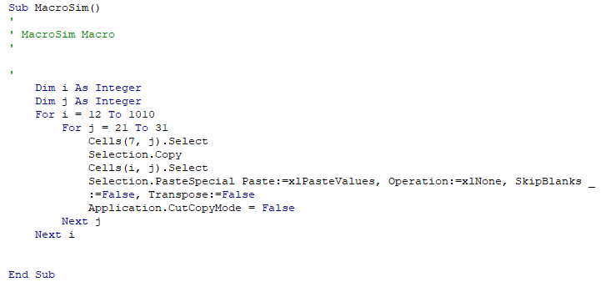
Cena opcji: metoda symulacji Monte-Carlo
Na slajdzie przedstawiona odpowiednia makro w VBA do przeprowadzenia wcześniej wspomnianej symulacji:

Slide 7
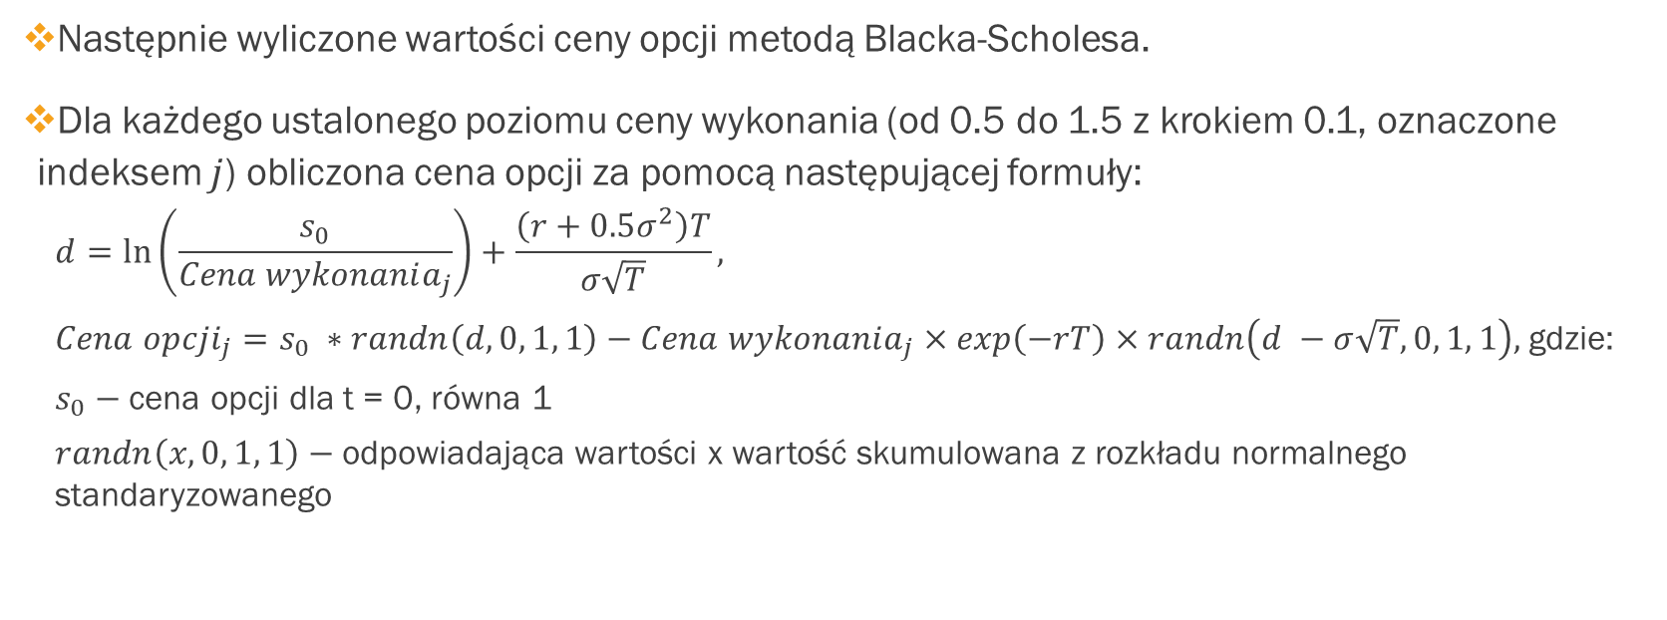
Cena opcji: metoda Blacka-Scholesa
Następnie wyliczone wartości ceny opcji metodą Blacka-Scholesa.
Dla każdego ustalonego poziomu ceny wykonania (od 0.5 do 1.5 z krokiem 0.1, oznaczone indeksem $j$) obliczona cena opcji za pomocą następującej formuły:
$$d=\ln\left(\frac{s_{0}}{Cena wykonania_{j}}\right)+\frac{\left(r+0.5σ^{2}\right)T}{σ\sqrt{T}},$$
$Cena opcji_{j}=s_{0} ∗randn\left(d, 0, 1, 1\right)−Cena wykonania_{j}×exp\left(−rT\right)×randn\left(d −σ\sqrt{T}, 0, 1, 1\right),$gdzie:
$s_{0}−$cena opcji dla t = 0, równa 1
$randn\left(x, 0, 1, 1\right)−$odpowiadająca wartości x wartość skumulowana z rozkładu normalnego standaryzowanego

Slide 8
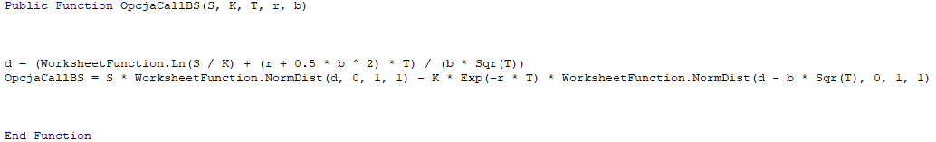
Cena opcji: metoda Blacka-Scholesa
Na slajdzie przedstawiona odpowiednia funkcja zdefiniowana w VBA:

Slide 9
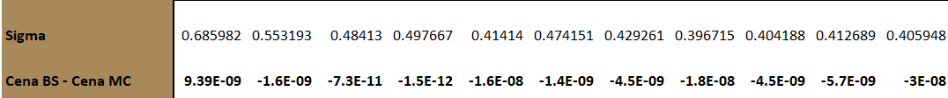

Minimalizacja różnicy pomiędzy dwoma metodami
Ponieważ celem pracy jest minimalizacja różnicy pomiędzy ceną opcji prognozowanej za pomocą metody symulacji Monte-Carlo a metody Blacka-Scholesa, stosowane jest narzędzie optymalizacyjne Solver, służące właśnie celowi minimalizacji.
Zmianie uległ parametr sigma $(σ)$ w formułę metody Blacka-Scholesa. Jako metodę rozwiązania wybrany Solver nieliniowy GRG (ang. Generalized Reduced Gradient). Dla każdej wartości ceny wykonania optymalna wartość sigmy jest liczona osobno.
W końcu otrzymane optymizowane różnicy cen opcji liczone każdą z metod.
Widać, że są to wartości bardzo bliskie zera, co oznacza, że przy odpowiednim poziomie sigma, oceny otrzymane za pomocą metody Blacka-Scholesa są zbliżone do ocen otrzymanych symulacją MC.

